Slide 1
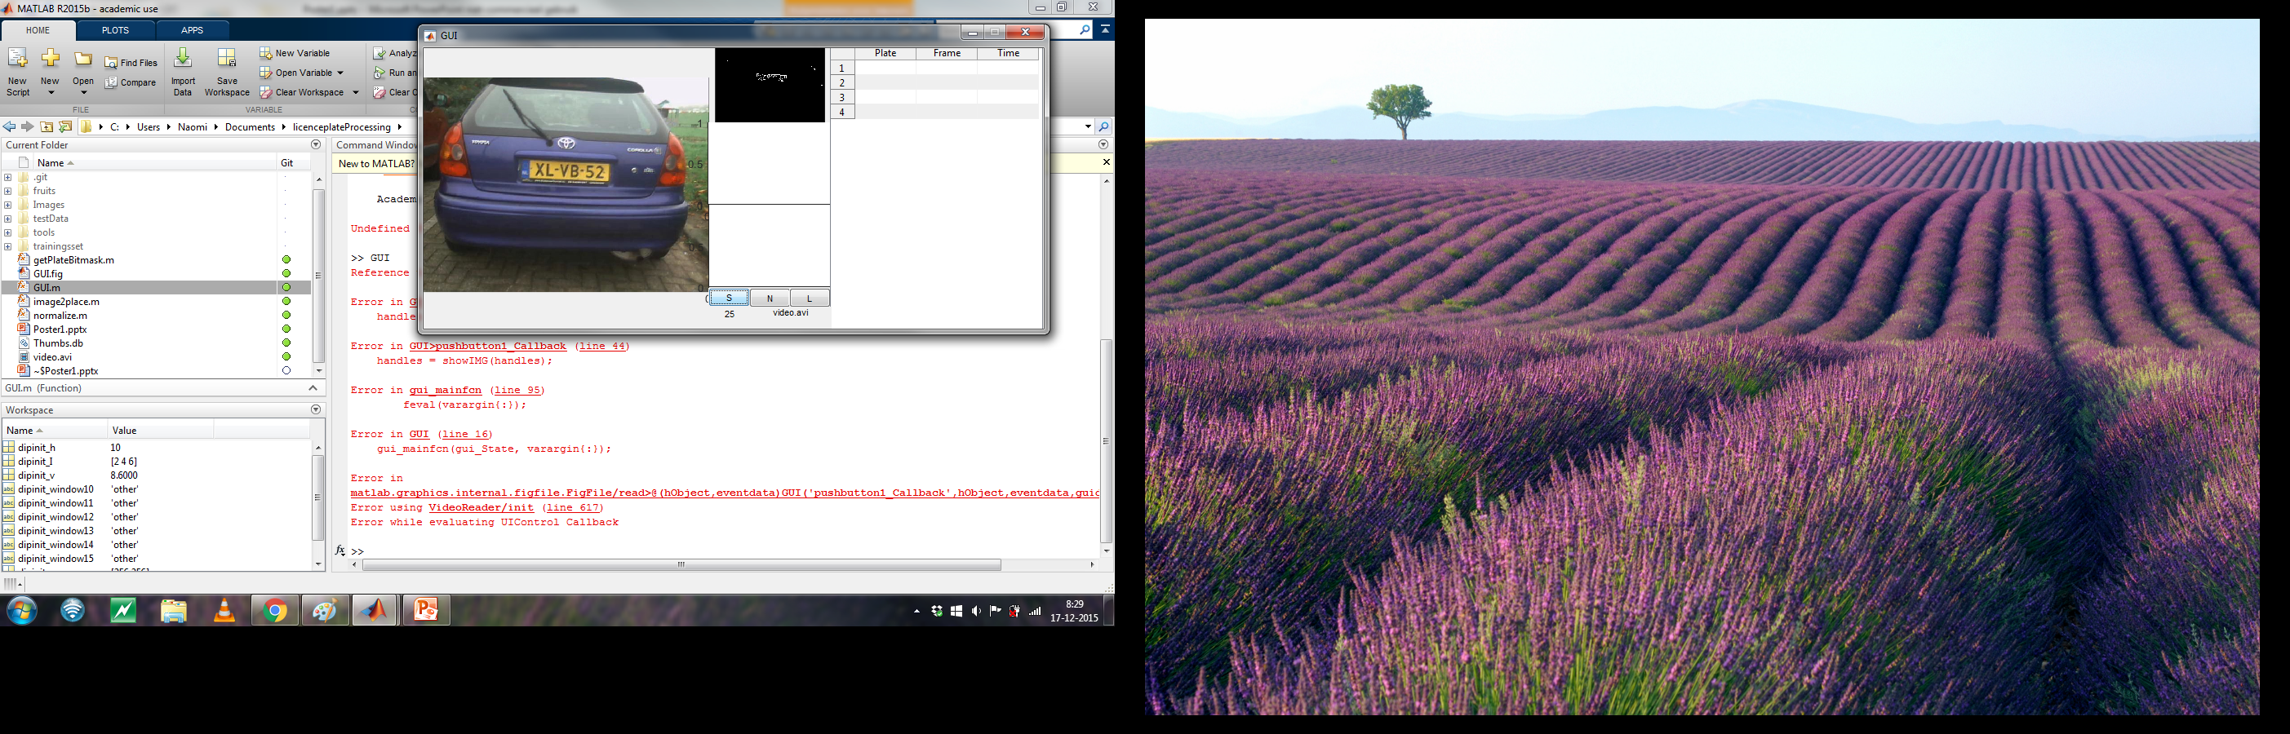
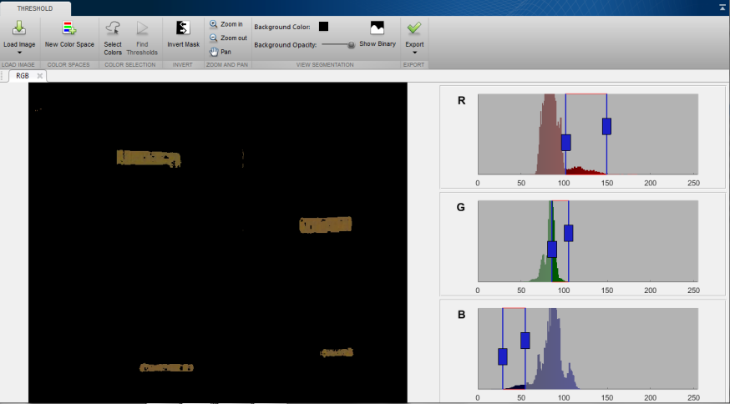
Introductie
Wij hebben de opdracht gekregen om met behulp van beeldverwerking een programma te maken dat kentekenplaatnummers herkent. Dit programma wordt gemaakt met matlab en zal o.a. gebruik maken van segmentatie.
GUI In afbeelding 1 is de GUI te zien. Je ziet dat er eigenlijk maar drie knoppen zijn die je kunt gebruiken.
Segmented frame( for debugging)
The video
Normalized frame
RGB values
Afbeelding 1: de GUI
Starten +pauzeren
Next Frame
Load a video
Table with the plates, frame number and time of recognition
Segmentatie We creëren een gesegmenteerd beeld . We doen dit dmv een genormaliseerd beeld. We zien zo waar de kentekenplaten zich bevinden in het frame.
Afbeelding 2: ColorThresholder

Slide 2
Segmentatie
R 160-230
G 125-205
B 60- 130

Slide 3
Kentekens

